Slide 1

Universidade Federal do Pará Faculdade de Ciência de Computação Disciplina: Programação II Prof.: Claudomiro Sales
Trabalho Final
(OfflinePageViewer)
Aplicação para download de páginas web para visualização completa e offline.
Aluno: João Corsi

Slide 2
OfflinePageViewer
Normalmente os browsers são capazes apenas de visualizar/baixar uma página offline de cada vez.
A proposta é que a página toda seja “navegável” dentro de um determinado domínio.

Slide 3
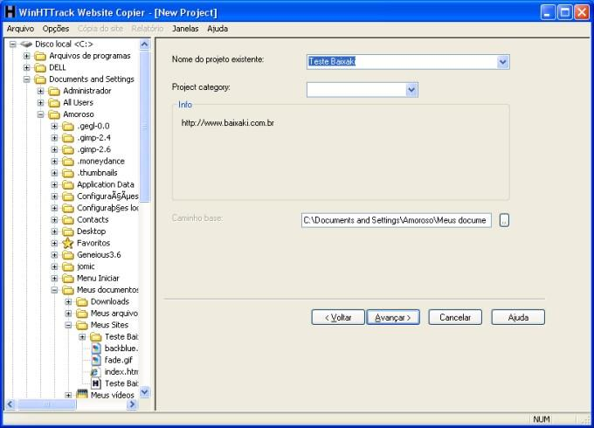
Aplicação para download de páginas web
Esse projeto foi inspirado em outras aplicações semelhantes, como o HTTrack Website Copier.

Slide 4
Aplicação para download de páginas web
A aplicação pedirá para o usuário um domínio para armazenamento local
Logo em seguida, pedirá o local onde o domínio ficará salvo localmente
A aplicação fará o download da página solicitada
A aplicação verificará a existência de links para Imagens, Vídeos, ou outras páginas HTML existentes na mesma e os colocará na fila para download
Para cada página HTML encontrada, o processo se repetirá recursivamente
Se for encontrado um link para um domínio diferente do escolhido, a aplicação perguntará ao usuário se deseja incluir o link na fila de downloads ou se quer fazer download do domínio inteiro também.

Slide 5
Interfaces
Multimedia
Downloadable

Slide 6
Classes
Arquivo
Audio
CodigoFonte
Downloader (Classe Principal)
Imagem
PaginaHTML
Video

Slide 7
Enums
CodecVideo
FormatoAudio
FormatoCodigoFonte
FormatoImagem
FormatoPaginaWeb
FormatoVideo
FrequenciaAudio
MetodoAudio
QualidadeAudio
QualidadeVideo

Slide 8
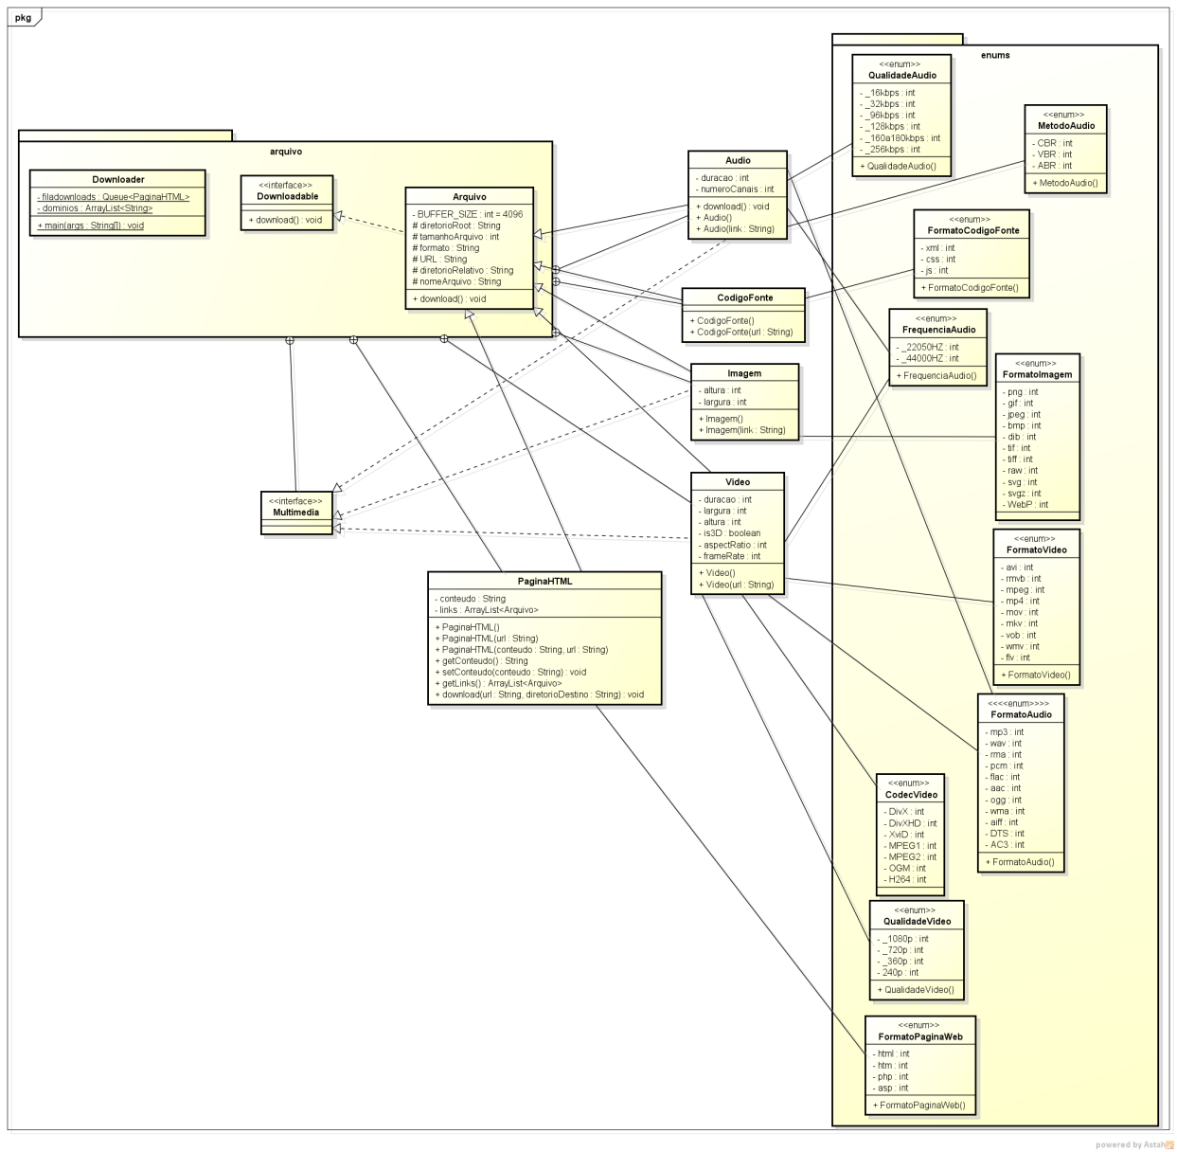
Diagrama UML

Slide 9
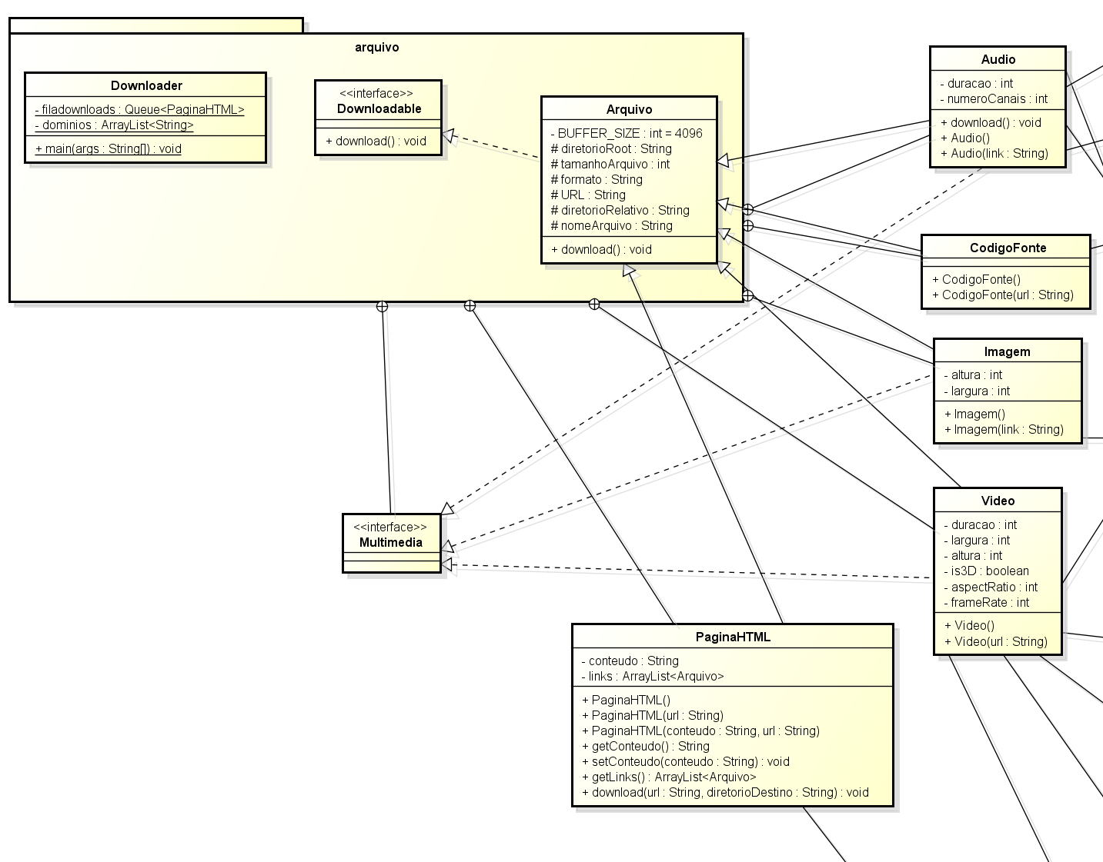
Diagrama UML

Slide 10
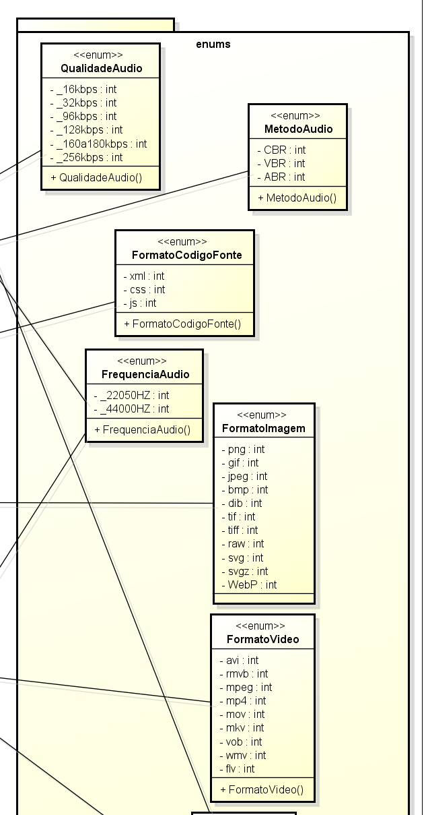
Diagrama UML

Slide 11
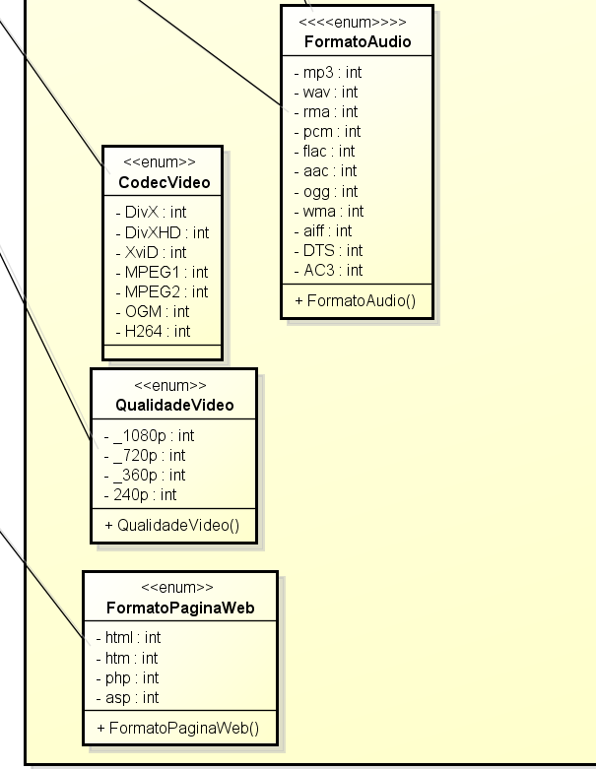
Diagrama UML

Slide 12
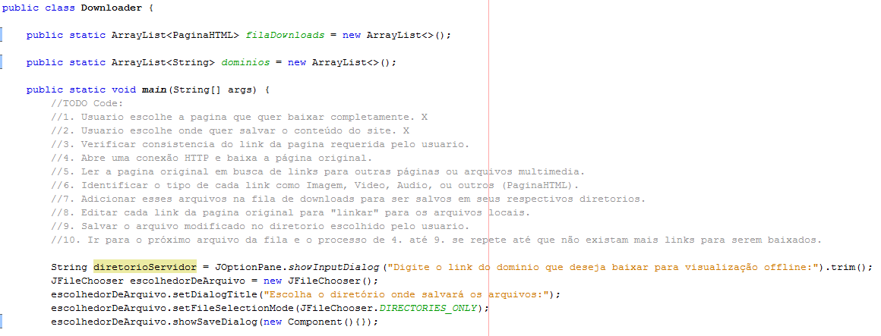
Código - Downloader

Slide 13
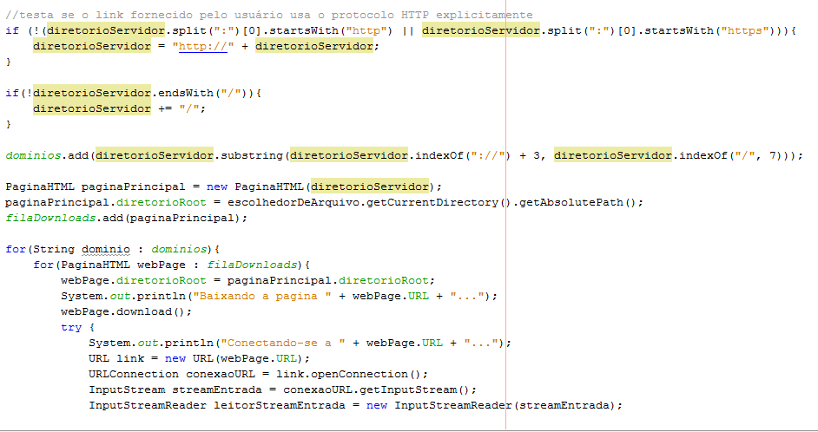
Código - Downloader

Slide 14
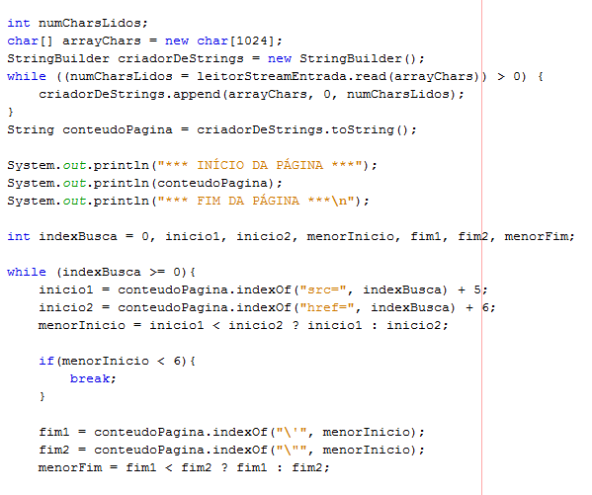
Código - Downloader

Slide 15
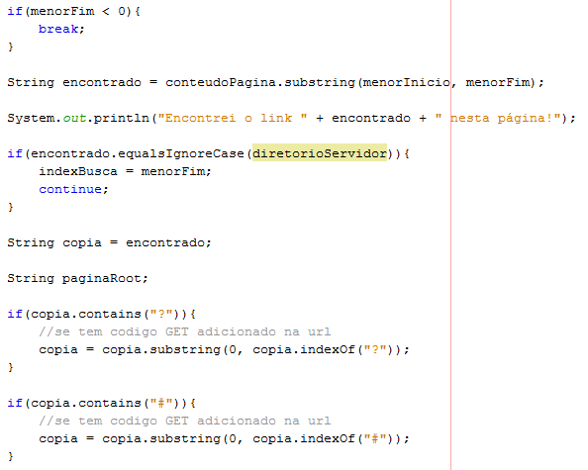
Código - Downloader

Slide 16
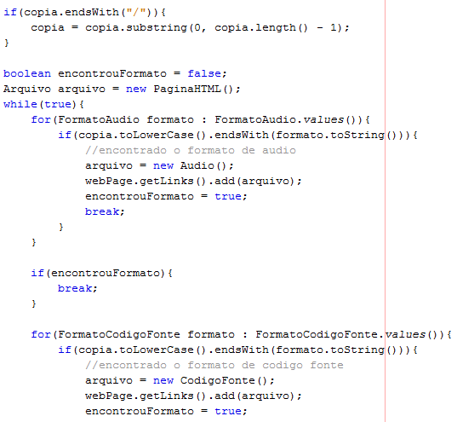
Código - Downloader

Slide 17
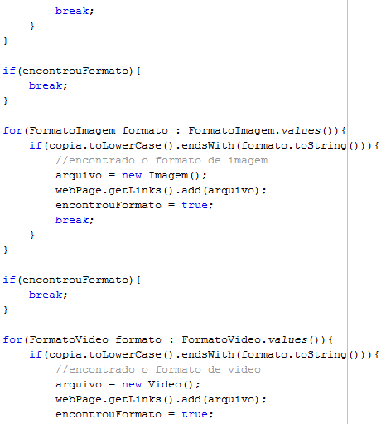
Código - Downloader

Slide 18
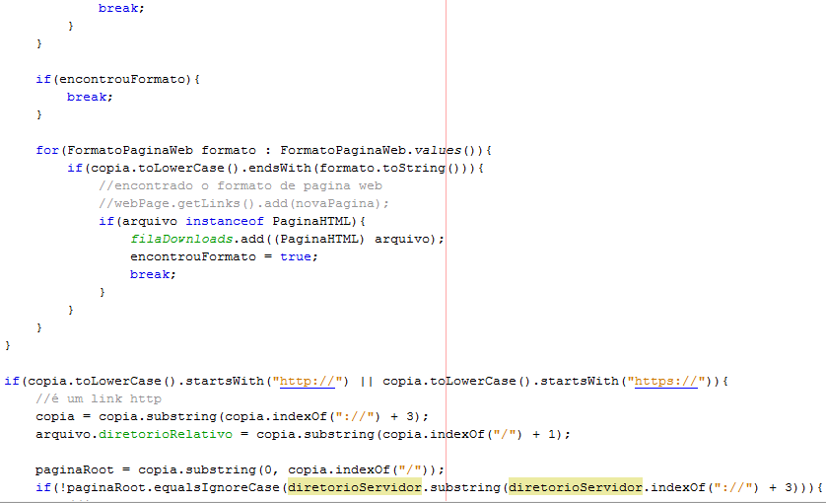
Código - Downloader

Slide 19
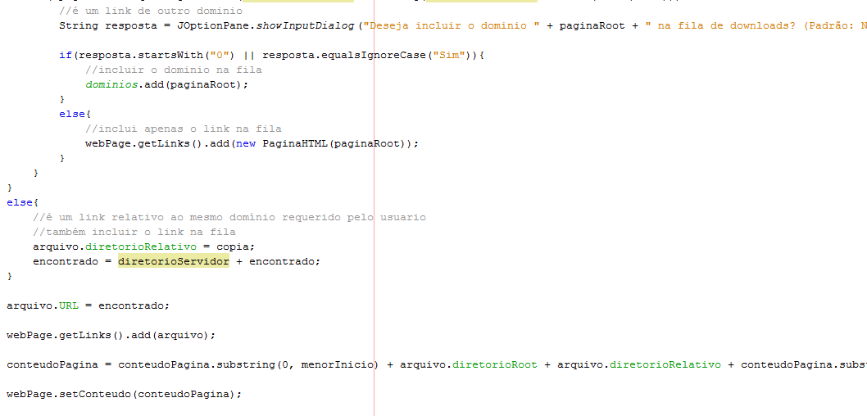
Código - Downloader

Slide 20
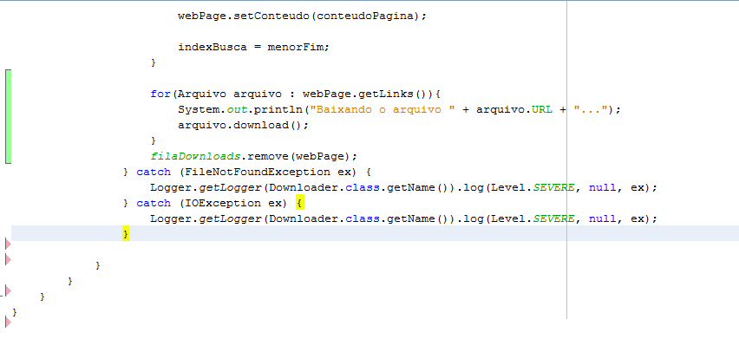
Código - Downloader

Slide 21
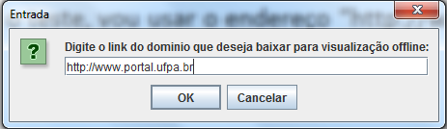
Funcionamento
Para o teste, vou usar o endereço http://www.portal.ufpa.br
Ele pedirá o domínio que quer baixar.

Slide 22
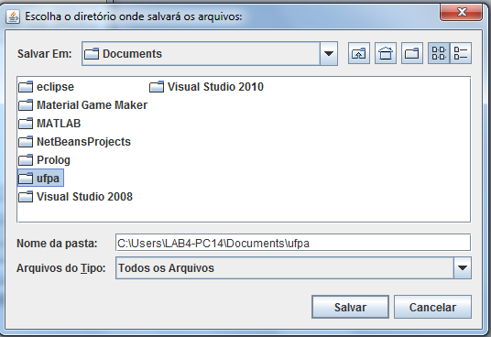
Funcionamento
Em seguida, ele pede o diretório para salvar os arquivos.

Slide 23
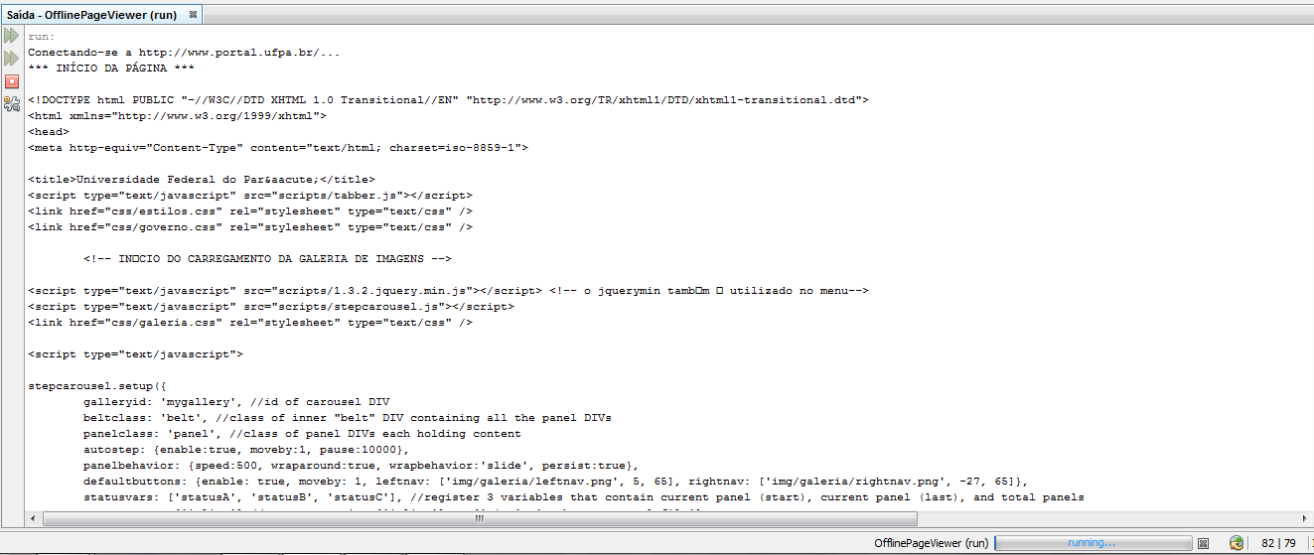
Execução

Slide 24
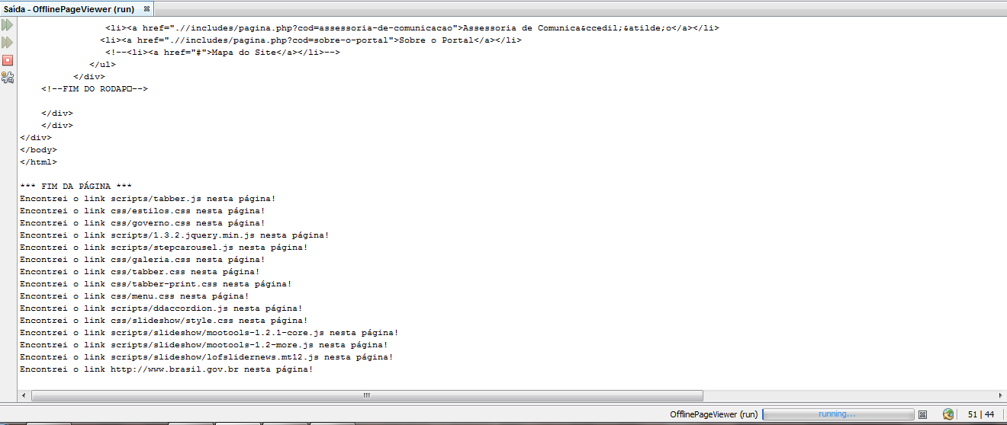
Execução

Slide 25
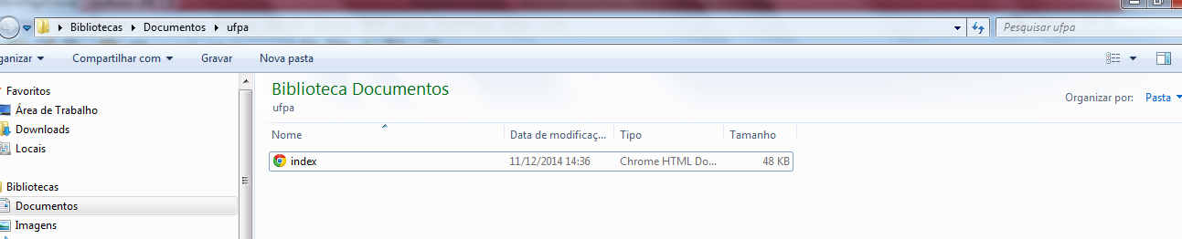
Resultados Obtidos

Slide 26
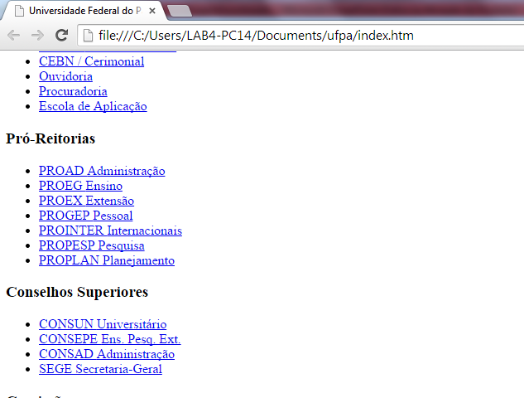
Entretanto...

